Slide 1
기초통계 - 변동계수

Slide 2
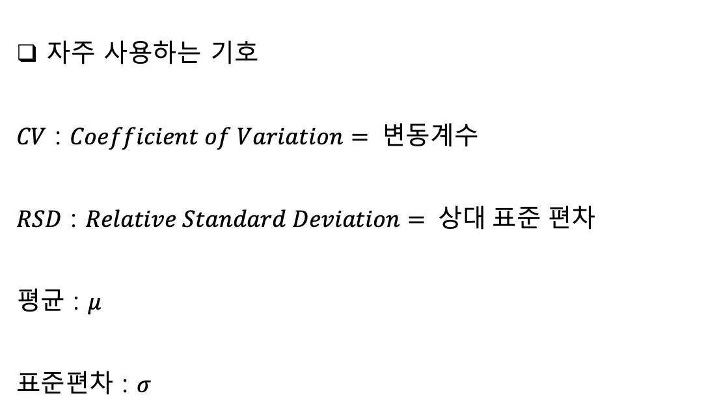
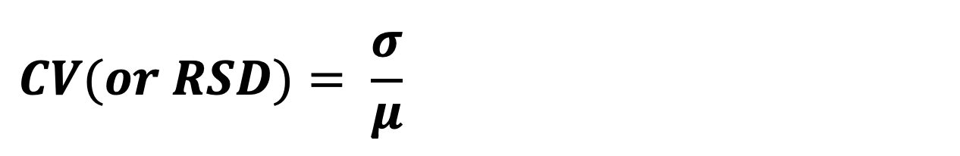
❑ 변동계수: 표준편차를 평균으로 나눈 값
$$CV(or RSD)= \frac{σ}{μ}$$
❑ 자주 사용하는 기호
$CV$ : $Coefficient of Variation= 변동계수$
$RSD$ : $Relative Standard Deviation= 상대 표준 편차$
평균 : $μ$
표준편차 : $σ$

